Slide 1

NEOLAND
PROYECTO FINAL BOOTCAMP
“Modelo Predictivo para la Estimación de Precios
por Noche en Alquileres Turístico de Airbnb”
Análisis aplicado a la Ciudad de Barcelona, España
Agosto 2024
Miguel Da Costa
Fátima Remmal
Ismael Trujillo
Pau Solernou
Alejandro Corral

Slide 2
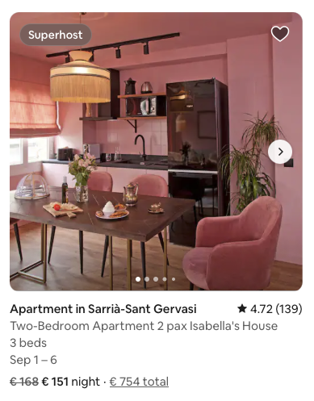
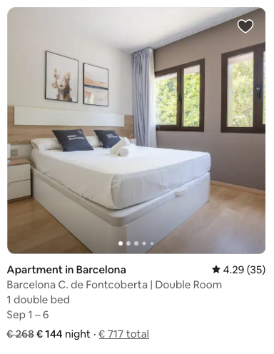
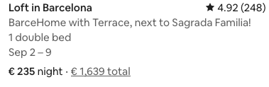

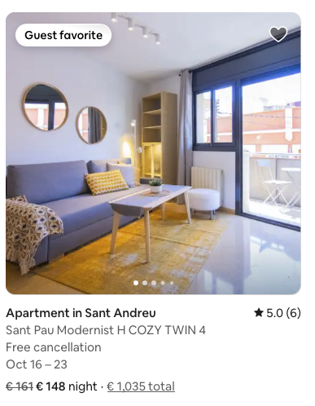
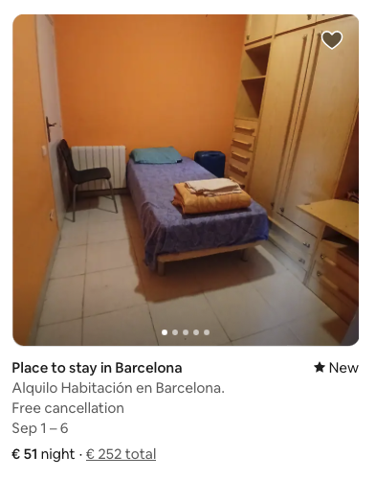
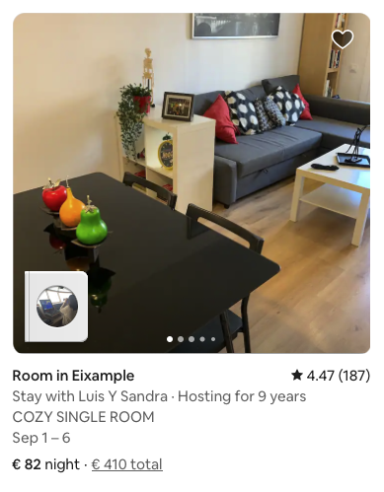
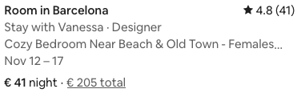
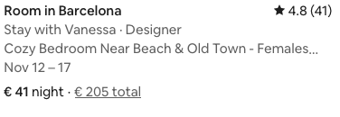
INTRODUCCIÓN
Objetivo del Proyecto
Importancia
Enfoque
Área de Estudio
Beneficios
DESARROLLO DEL PROYECTO
Limpieza de datos
Transformación
ANÁLISIS PREDICTIVO
Random Forest Regression
Regresion Lineal Multiple
RESULTADO
Variables influyentes
Conclusión

Slide 3
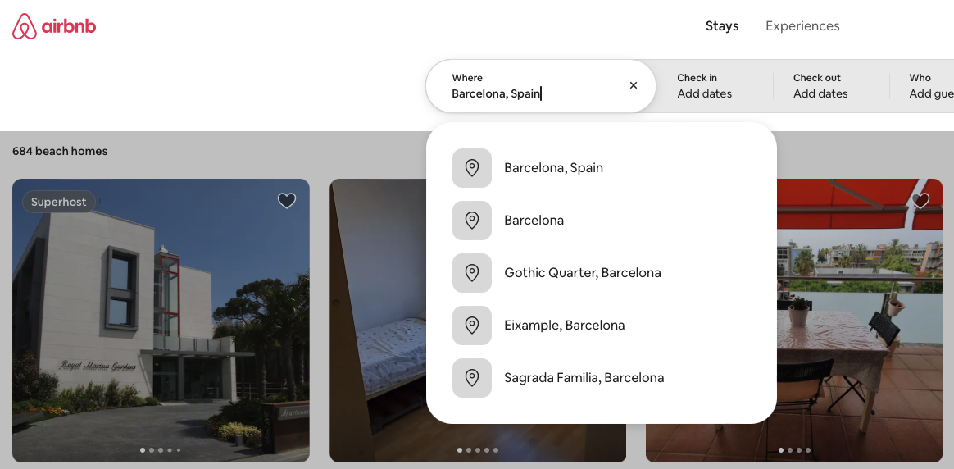
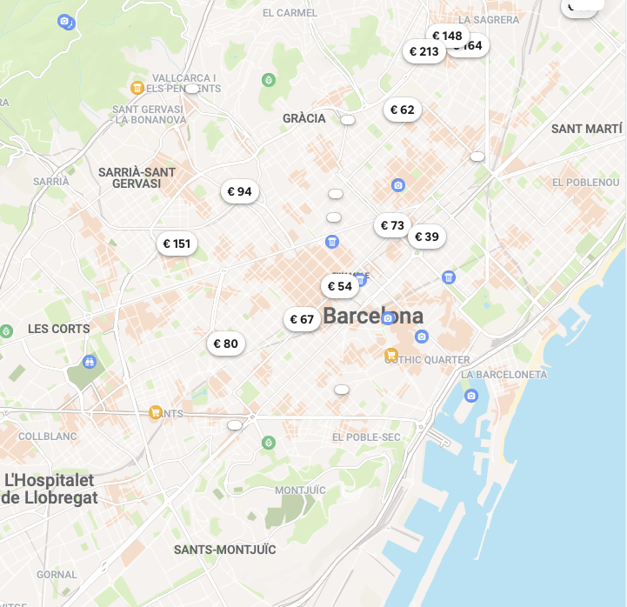
EL PROYECTO
Objetivo del Proyecto
Área de Estudio
Beneficios
Origen BBDD

Slide 4
Limpieza de Datos
Nuestra fase de limpieza y transformación se ha caracterizado por tratar de eliminar la menor cantidad de filas posibles para conservar la mayor cantidad de información.
Ninguna de las variables supera el 40% de nulos
Ha sido necesario eliminar las filas con nulos en la variable ‘Price’
Eliminación de variables con mucha correlación
Transformar formatos de origen - Agrupar variables categóricas
Sustitución de valores nulos - Transformación de columnas especiales

Slide 5
Limpieza de Datos
Algunos ejemplos de variables modificadas:
COLUMNA
‘HOST_LOCATION’
(232 valores unicos)
(3.232 valores nulos)
COLUMNAS
‘NAME’
‘DESCRIPTION’
‘AMENITIES’
COLUMNAS BOOLEANAS;
-‘has_terrace’
-’has_wifi
-’pet_allowed’
-’has_AC’
-’has_kitchen’
COLUMNA
‘LICENSE’
(4.163 valores nulos)
(‘HAS_LICENSE’)
‘spain’
‘other’
‘no info’
True
False

Slide 6
Limpieza de datos
Algunos ejemplos de variables modificadas:
COLUMNA
‘BATHROOMS’
(7 valores nulos)
-Complementado; listing_url
COLUMNA
‘BATHROOMS_TEXT’
(35 valores unicos)
(‘BATHROOMS_TYPE’)
COLUMNA
‘LAST_REVIEW’
(3.317 valores nulos)
-Descarga del DataSet; 05-08-2024
compartido (0)
privado (1)

Slide 7
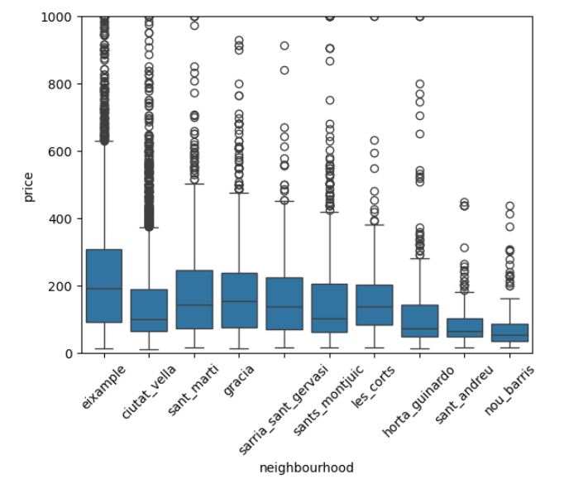
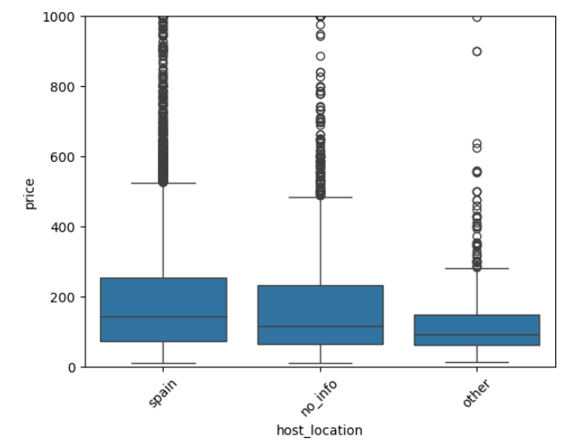
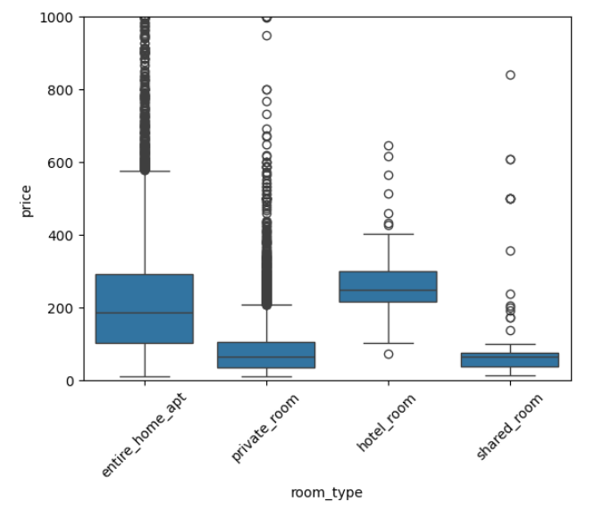
Modelo de Random Forest
Importación Dataset
Relación de Variables Categóricas y conversión a Dummies
Matriz de Correlación
neighbourhood
host_location
room_type

Slide 8
Modelo de Random Forest
Identificación de variables influyentes
división de datos en X, y
generación y definición del modelo
definición de rejilla de hiperparámetros para GridSearch
n_estimators, max_depth, min_samples_split, min_samples_leaf, max_features, bootstrap
búsqueda de mejores hiperparámetros

Slide 9
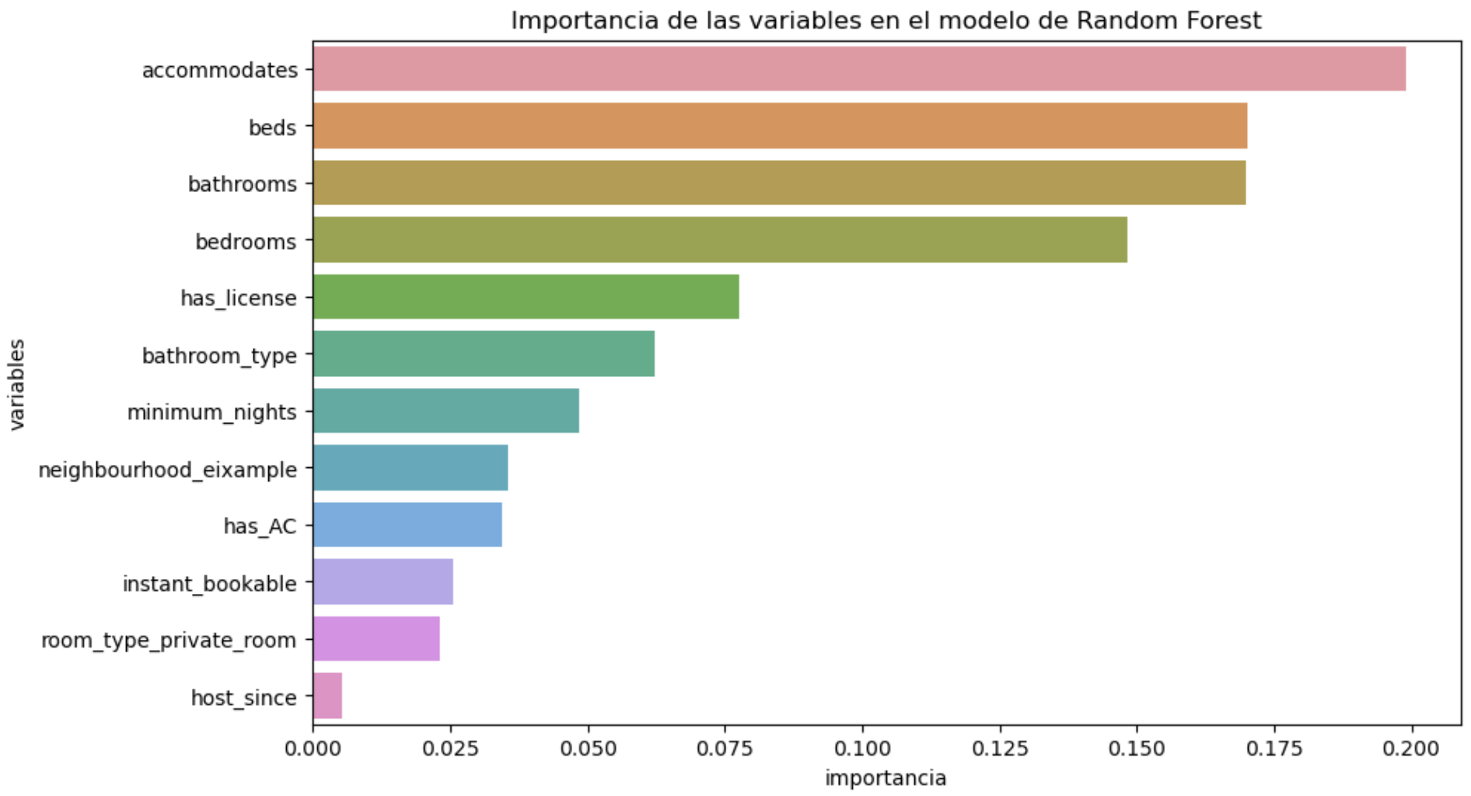
Modelo de Random Forest
Resultados y Evaluación del Modelo

Slide 10
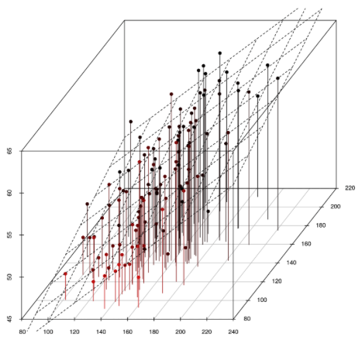

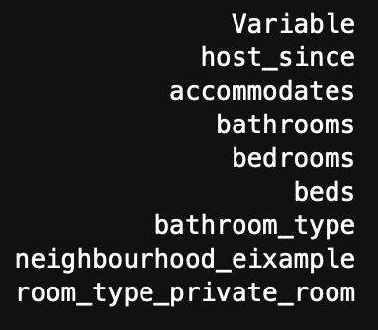

Modelo de Regresion Lineal Multiple
Dataset
Variables Categóricas
Matriz de Correlación
Factor de Inflación de la Varianza (VIF)

Slide 11
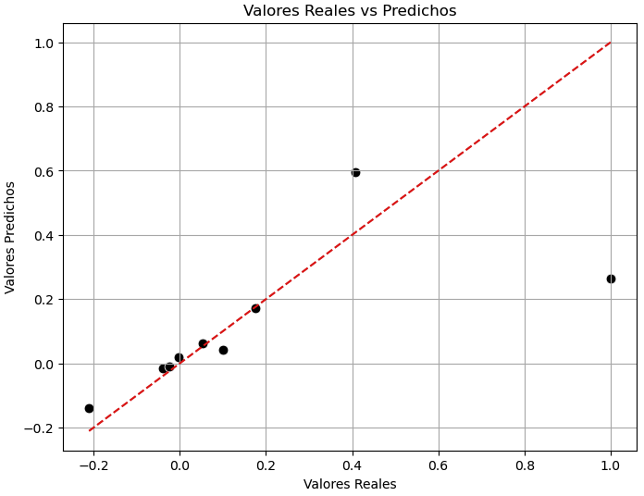


Modelo de Regresion Lineal Multiple
División datos (train/test)
Escalar las variables
Entrenar el modelo
Evaluación del modelo

Slide 12
Análisis de las variables influyentes de Price
La ubicación del alojamiento.
Disponibilidad de licencia.
Tipo de alojamiento.
Capacidad de alojamiento.
Posibilidad de reserva inmediata.
Mínimo de noches por reserva.
Tiempo como anfitrión en Airbnb.
Cantidad de baños del alojamiento.
Tipo de baño: compartido o privado.
Cantidad de dormitorios en el alojamiento.
Cantidad de camas en el alojamiento.
Disponibilidad de aire acondicionado.

Slide 13
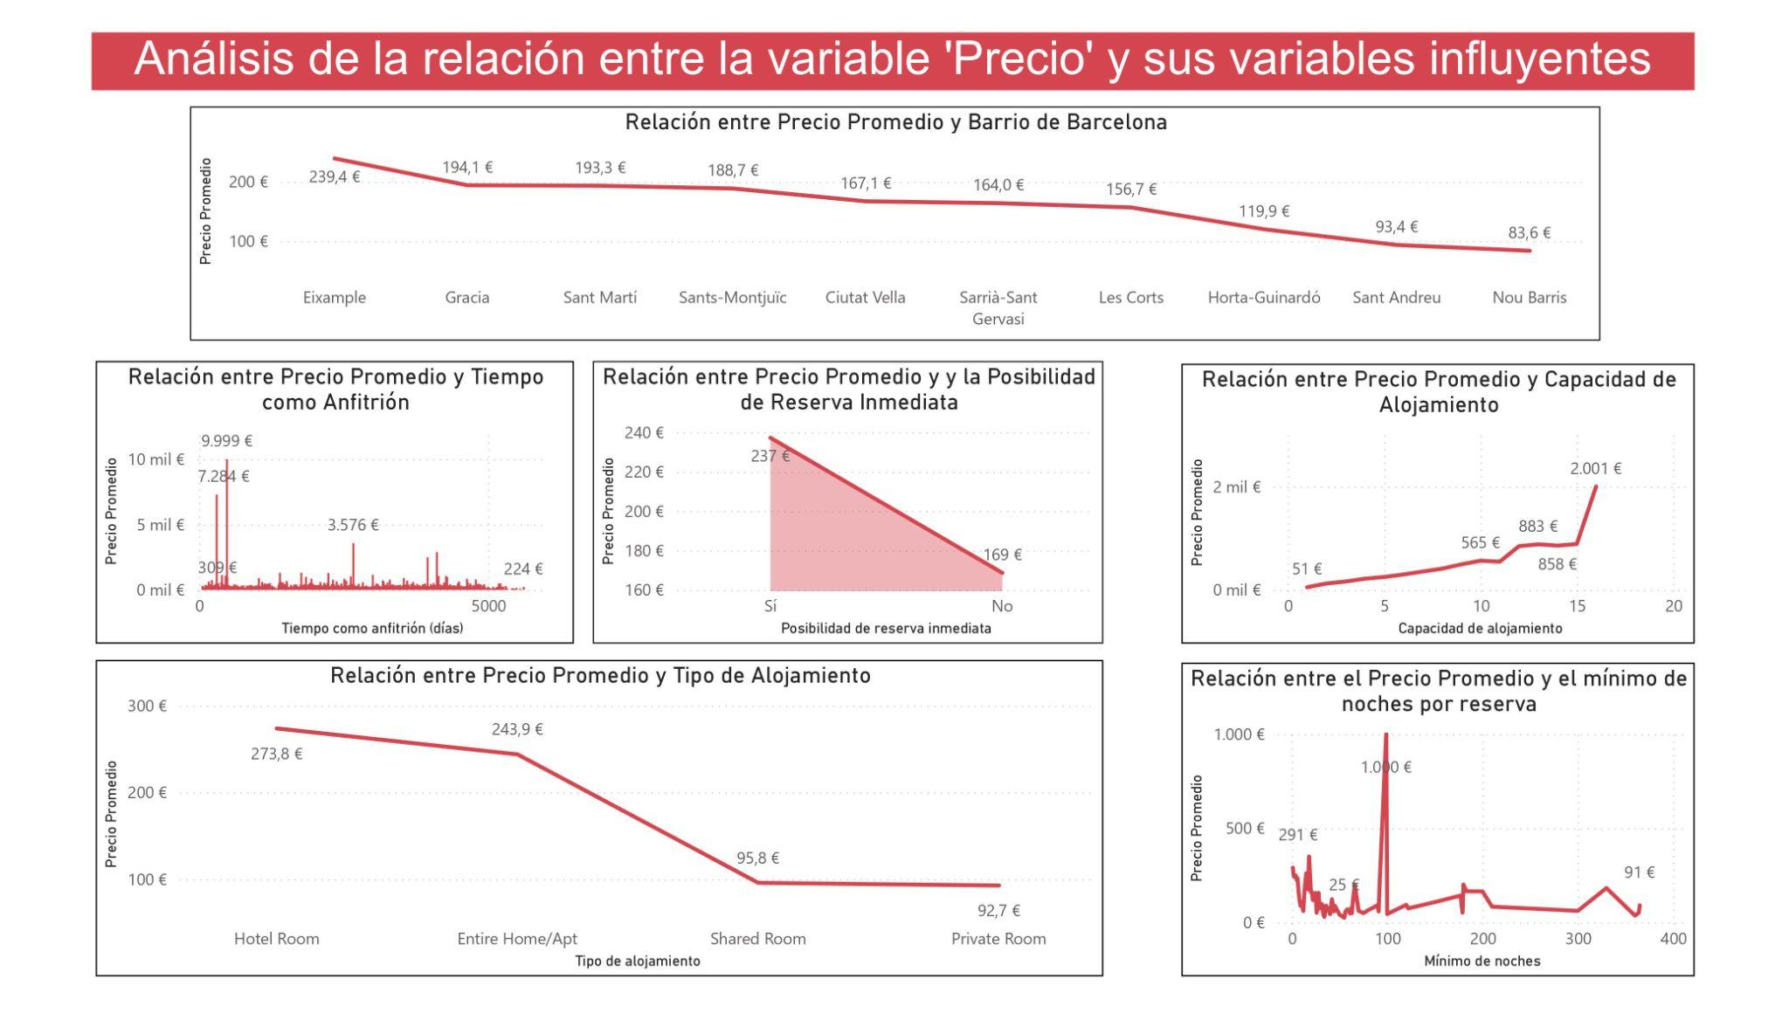

Slide 14
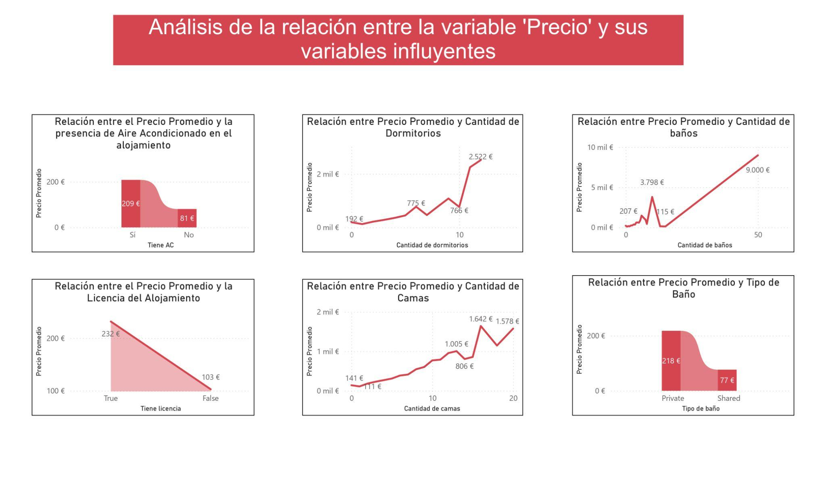

Slide 15
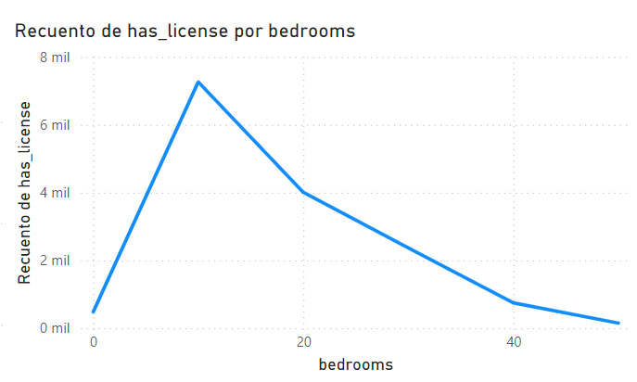
Conclusiones y próximos pasos
Reflexiones posteriores a la finalización del trabajo:
Aspectos a mejorar en la fase de transformación
Importancia de escoger correctamente los métodos de selección

Slide 16

Conclusiones y próximos pasos
Confiabilidad
Optimización
Comprensión del Mercado
Precisión

Slide 17
Gracias por acompañarnos en este viaje de descubrimiento de datos.
NEOLAND

